Slide 1
Ch.11 심층 신경망 훈련하기
Hands-On Machine Learning with Scikit-Learn, Keras & Tensorflow 2판
11.1 그래디언트 소실과 폭주 문제
11.1.1 글로럿과 He 초기화
11.1.2 수렴하지 않는 활성화 함수
화학데이터기반연구센터 양진훈

Slide 2



심층신경망 훈련의 어려움
거대한 모델 사이즈
e.g.) NLP models
BERT: Jacob Devlin et al. (cited by 42,723)
# of parameters
110M
340M
T5: Colin Raffel et al. (cited by 3,799)
220M
770M
11B
GPT-3: Tom B. Brown et al. (cited by 4,394)
# of parameters
J. Devlin et al., arXiv 1810.04805 (2018) Link
C. Raffel et al., arXiv 1910.1068. (2019) Link
T. B. Brown et al., arXiv 2005.14165 (2020) Link
175B

Slide 3
발생하는 문제점
그래디언트 소실 / 폭주
심층 신경망을 진행할수록 그래디언트가 0으로 수렴하거나, 무한대로 발산하는 경우.
하위 층 훈련이 어려워 짐.
대규모 신경망 훈련을 위한 데이터
데이터가 충분하지 않을 경우, 새로운 데이터 작성 (데이터 수집 및 레이블 부여 등)에 많은 비용 발생.
느린 훈련 속도
많은 파라미터로 인한 높은 연산능력 요구
과대적합
훈련 데이터가 충분하지 않거나, 잡음이 많은 경우 모델이 과대적합 될 위험이 있음.

Slide 4
그래디언트 소실과 폭주
②
Forward propagation
…
node
…
①
…
③
Feature
Prediction
…
…
…
…
Target
…
④
Loss
layer
소실
그래디언트가 0으로 수렴하면서
가중치 업데이트가 안됨
폭주(발산)
그래디언트가 발산하면서 업데이트시 가중치도 발산함
⑤
Backward propagation
각 node의 가중치가 loss에 기여한 정도를 계산하면서
출력층에서 발생한 (오차 감소를 위한) 그래디언트를
입력층까지 전파함

Slide 5
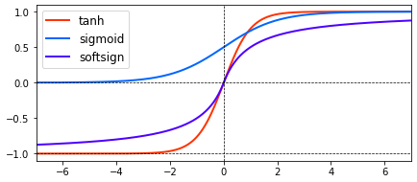
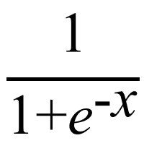
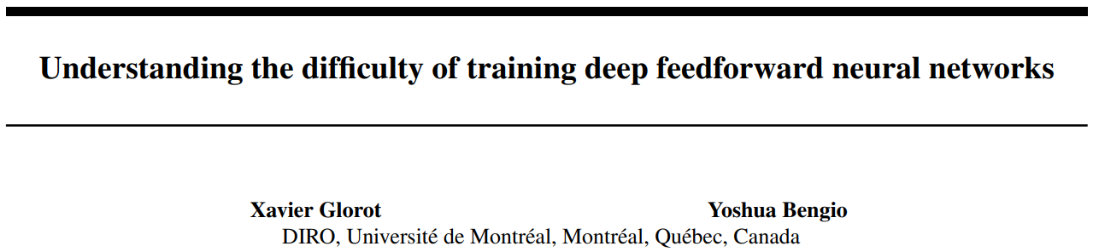
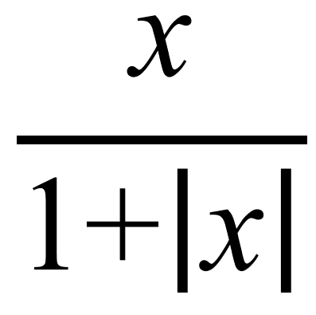
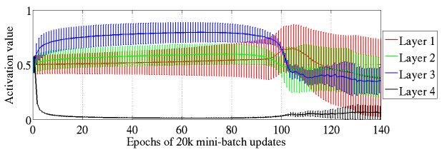
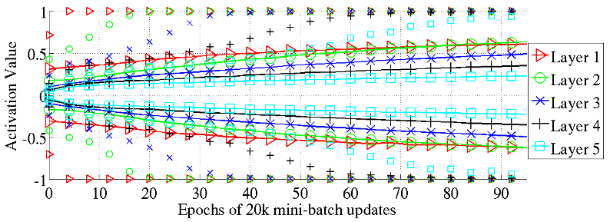
그래디언트 소실/폭주의 원인
sigmoid
softsign
가중치를 평균이 0인 정규분포로 초기화하고, sigmoid activation을 사용할 경우.
Layer
출력층에서 gradient가 0
훈련이 진행되지 않음
Weight (n_{in}, n_{out})
Init: Uniform dist.
Activation
tanh
Input
Output
출력층에서 gradient가 0 → 모델 전체의 학습률 저하
(*, n_{in})
(*, n_{out})
가중치를 $\text{U}\left[\text{–}\frac{\text{1}}{\sqrt{\text{n}}}\text{,}\frac{\text{1}}{\sqrt{\text{n}}}\right]$ 로 초기화하고, tanh activation을 사용할 경우.
σ²
(분산)
σ²
입력층에서 gradient가 0
훈련이 진행될수록 심층 레이어의 gradient도 0으로 수렴
Pre-trained model에서는 나타나지 않는 현상.
Network가 깊을수록 더 많이 나타남
X. Glorot et al., Proceedings of 13th ICAIS, PMLR (2010) Link

Slide 6
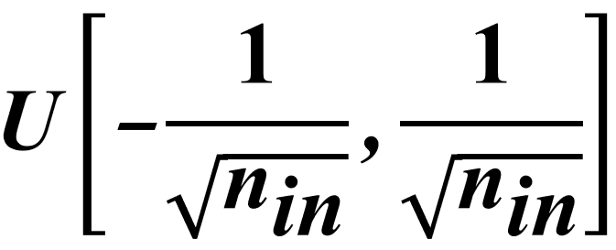
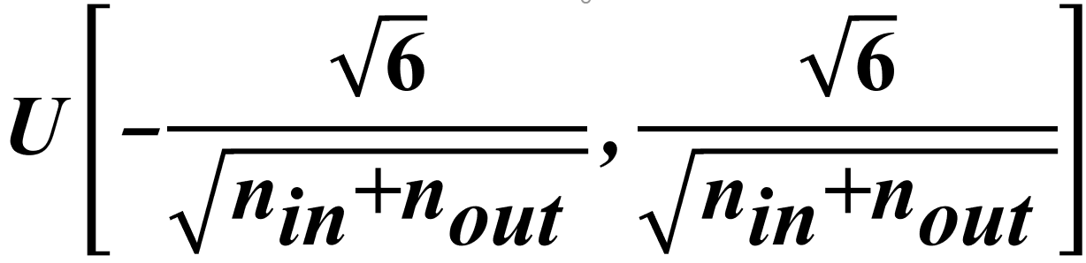
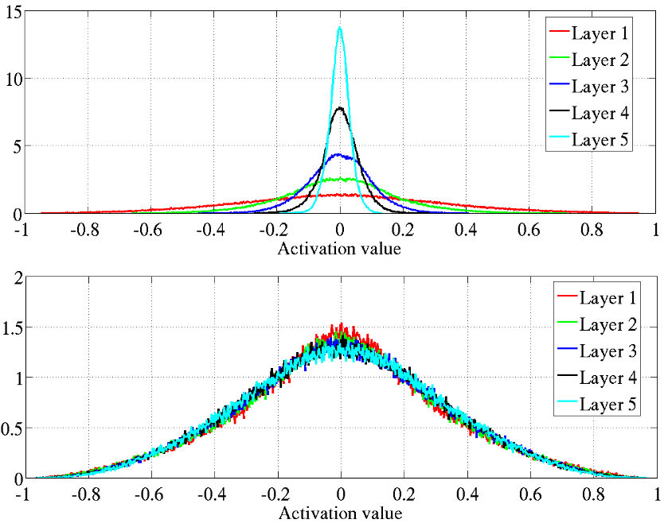
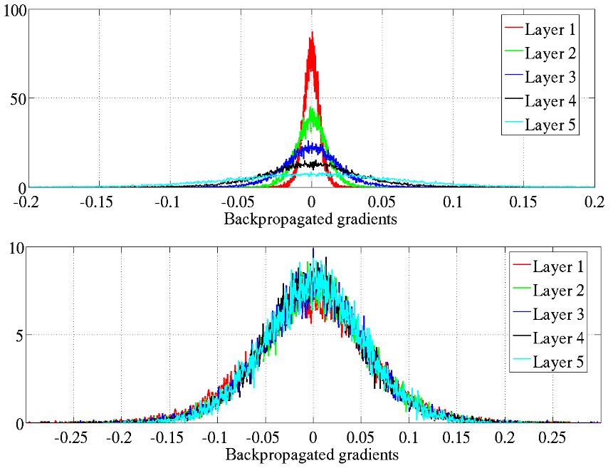
가중치 (weight) 초기화
Normalized Xavier uniform initialization
Uniform initialization
레이어 깊이에 따라 레이어 출력 값의 분산과, 역 전파되는 gradient의 분산이 상이함
레이어 깊이에 상관없이 레이어 출력 값의 분산과, 역 전파되는 gradient의 분산이 일정함
X. Glorot et al., Proceedings of 13th ICAIS, PMLR (2010) Link

Slide 7
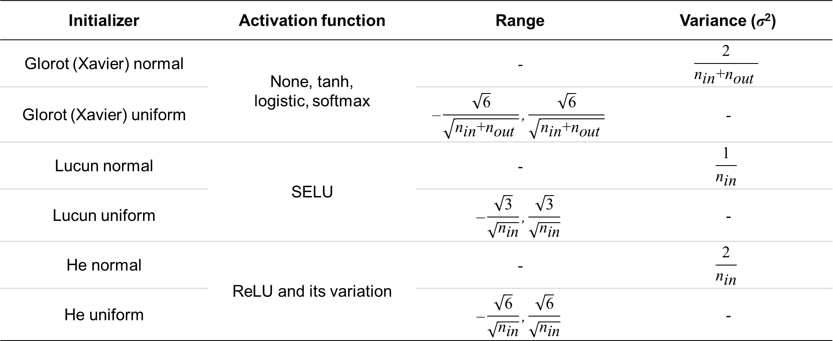
가중치 (weight) 초기화
Initializer | Activation function | Range | Variance (σ²)
Glorot (Xavier) normal | None, tanh, logistic, softmax | - | $$\frac{\text{2}}{{\text{n}}_{\text{in}}\text{+}{\text{n}}_{\text{out}\text{i}}}$$
Glorot (Xavier) uniform |  | $$\text{–}\frac{\sqrt{\text{6}}}{\sqrt{{\text{n}}_{\text{in}}\text{+}{\text{n}}_{\text{out}\text{i}}}}\text{,}\frac{\sqrt{\text{6}}}{\sqrt{{\text{n}}_{\text{in}}\text{+}{\text{n}}_{\text{out}\text{i}}}}$$ | -
Lucun normal | SELU | - | $$\frac{\text{1}}{{\text{n}}_{\text{in}}}$$
Lucun uniform |  | $$\text{–}\frac{\sqrt{\text{3}}}{\sqrt{{\text{n}}_{\text{in}}}}\text{,}\frac{\sqrt{\text{3}}}{\sqrt{{\text{n}}_{\text{in}}}}$$ | -
He normal | ReLU and its variation | - | $$\frac{\text{2}}{{\text{n}}_{\text{in}}}$$
He uniform |  | $$\text{–}\frac{\sqrt{\text{6}}}{\sqrt{{\text{n}}_{\text{in}}}}\text{,}\frac{\sqrt{\text{6}}}{\sqrt{{\text{n}}_{\text{in}}}}$$ | -
n_{in}: input tensor의 size (weight의 행 수) , fan_{in}
n_{out}: output tensor의 size (weight의 열 수), fan_{out}
https://www.tensorflow.org/api_docs/python/tf/keras/initializers

Slide 8
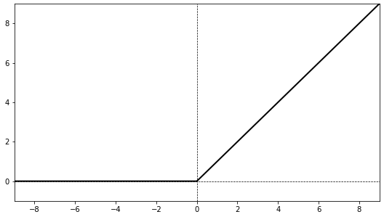
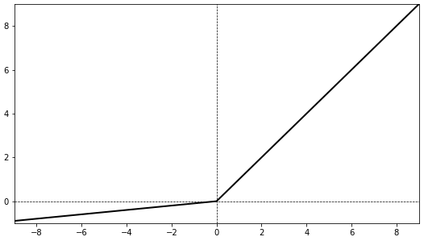
수렴하지 않는 활성화 함수
활성화 함수의 종류에 따라 그래디언트 소실/폭주로 이어짐
적절한 활성화 함수 (activation function)의 선정이 중요함.
ReLU – Rectified Linear Unit
LeakyReLU
x (x ≥ 0)
x (x ≥ 0)
y =
y =
0 (x < 0)
αx (x < 0)
특정 양수 값으로 수렴하지 않음
계산이 빠르고 기울기가 상수
죽는 뉴런이 발생함 (항상 0을 출력)
α 값을 조절하여 leakage를 결정 (α 값이 클 수록 많이 통과함)
뉴런이 절대 죽지 않음 (훈련 중 다시 깨어날 수 있음)
RReLU (α 값을 random하게 결정), PReLU (α 값을 학습) 등의 변종이 있음
R. H. R. Hahnloser et al., Nature 405, 947-951 (2000)
V. Nair et al., ICML Proceedings (2010) Link
B. Xu et al., arXiv 1505.0085 (2015) Link

Slide 9
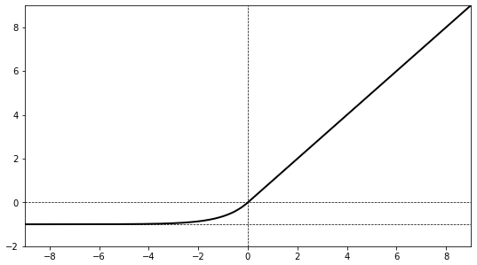
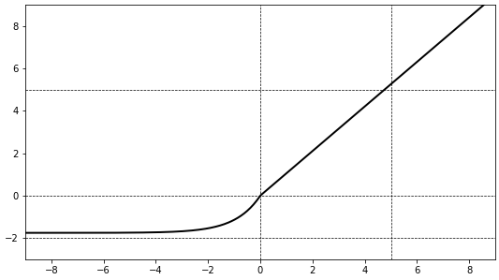
수렴하지 않는 활성화 함수
ELU – Exponential Linear Unit
x (x ≥ 0)
α 값을 조절하여 음수 수렴 값을 조절 가능
α 값이 1일 경우 x = 0 에서 매끄러운 기울기를 가져, 경사하강법 학습 속도가 높음.
x < 0 에서 음수의 활성화 값을 가지므로 평균 값은 0에 더 가까워 짐. (그래디언트 소실 문제를 완화함)
x < 0 에서 그래디언트가 0이 아니므로 뉴런이 죽지 않음.
y =
α(e^{x} – 1) (x < 0)
SELU – Scaled ELU
s * x (x ≥ 0)
ELU의 scale을 조절하여 네트워크를 자기정규화 함 (self-normalization). (각 층의 출력이 평균 0, 표준편차 1을 유지하는 경향이 생김)
정규화 된 출력으로 인해 그래디언트 소실/폭주를 막을 수 있음.
자기정규화를 위해선 전제조건이 갖춰줘야 함. 1. 입력 특성은 정규분포를 따라야 함. 2. Lecun 초기화가 되어있어야 함 3. 일렬로 쌓은 완전연결층으로 구성되어 있어야 함.
y =
s * α(e^{x} – 1) (x < 0)
s = 1.0507…
α = 1.6732…
D. Clevert et al., arXiv 1511.07289 (2015) Link
G. Klambauer et al., arXiv 1706.02515 (2017) Link

